Slide 1
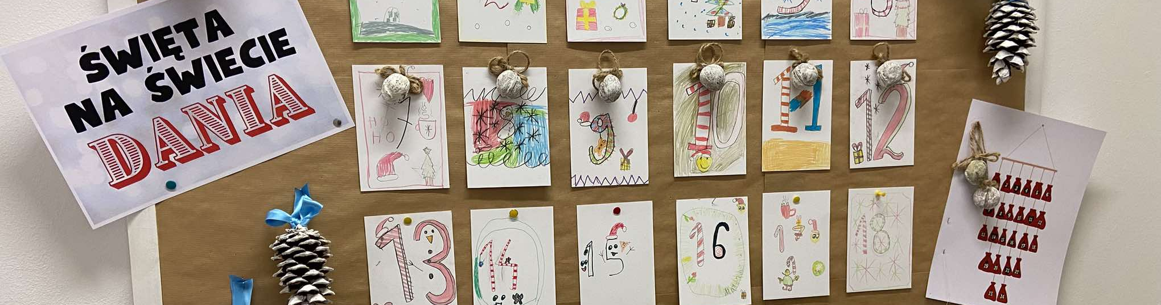

KLASA: 1| MIESIĄC: grudzień| NAUCZYCIEL: Aleksandra Rydel
BLOKI TEMATYCZNE
- Zima - Ptaki - Świąteczny czas
NAJWAŻNIEJSZE ZAGADNIENIA W RAMACH EDUKACJI
POLONISTYCZNA
MATEMATYCZNA
Pisanie ze słuchu, utrwalanie pisowni liter pisanych, zwrócenie uwagi na poprawność zapisu, kształt i kierunek kreślenia, rozmieszczenia w liniaturze. Ćwiczenia kaligraficzne. .
Ćwiczenia w technice czytania. Teksty tematyczne. Rozsypanki wyrazowe. Układanie wyrazów z podanych sylab. Wprowadzenie liter pisanych: p, j, r, s. Analiza i synteza głoskowa i wyrazowa. Nauka wiersza “12 miesięcy” R.Pisarskiego. Ćwiczenia o tematyce świątecznej - sudoku, puzzle, labirynty, znajdź różnice, historyjki obrazkowe.
Porządkowanie liczb w zakresie 50 w szeregach malejących i rosnących.
Wskazywanie liczb jednocyfrowych, dwucyfrowych, parzystych i nieparzystych.
Utrwalanie poprawność zapisu cyfr, rozmieszczenie w liniaturze, kształt i kierunek kreślenia w kratce.
Zadania z treścią - analiza, zapis działania, ułożenie odpowiedzi. Stosowanie poznanych działań i znaków.
Obliczenia - o ile więcej, o ile mniej.
Dni tygodnia i miesiące - kolejność w roku kalendarzowym. Obliczenia kalendarzowe.
Łamigłówki matematyczne.
Suma, składniki. Dobieranie liczb do 20.
PRZYRODNICZA I SPOŁECZNA
Zima w przyrodzie - zmiany. Przygotowania zwierząt do zimy, potrzeba dokarmiania ptaków. Budowa i cechy charakterystyczne ptaków. Ptaki zimujące i odlatujące do innych krajów. Oglądanie przez kamerki on-line karmników i paśników w lesie. List do św.Mikołaja. Akcja charytatywna “Szlachetna Paczka” - chęć pomagania i niesienia pomocy potrzebującym. Tradycje i zwyczaje świąt Bożego Narodzenia. Pieczenie i ozdabianie pierników. Klasowe Mikołajki. Lekcja biblioteczna, warsztaty świąteczne. Próby do przedstawienia świątecznego.
PLASTYCZNA I TECHNICZNA
Warsztaty świąteczne - ozdabianie bombek bibułą i malowanie farbami.
Ozdoby świąteczne: elementy na girlandę - wykonanie skarpet, bombek i lasek z kolorowego papieru. .
Projektowanie i wykonanie kartki świątecznej - wyszywanie muliną.
Kolorowanki o tematyce świątecznej.
ZAPYTAJ MNIE MAMO, ZAPYTAJ MNIE TATO
Wymień w kolejności nazwy miesięcy. Powiedz, który z kolei w roku jest grudzień, marzec, lipiec.
Ile dziesiątek i ile jedności jest w liczbach: 38, 19, 55.
Opisz zmiany zachodzące zimą w przyrodzie oraz sposoby pomagania zwierzętom.
Wymień cechy charakterystyczne ptaków.
Zapisz w liniaturze podane wyrazy: kotek, Tomek, lody, dudek, maluje, mamut,radio, parada.
Opisz kilka zwyczajów bożonarodzeniowych. Zanuć piosenkę świąteczną.
PROJEKTY I WYDARZENIA
CO PRZED NAMI…
Mikołajki klasowe.
Warsztaty ozdabiania bombek.
Lekcja biblioteczna - warsztaty mikołajkowe.
Przedstawienie świąteczne, spotkanie z rodzicami w klasach.
Przedstawienie świąteczne 19.12. Ferie świąteczne. Zebranie semestralne z rodzicami 27.01.

